Slide 1
ЦелИ Обучающая: формирование новых знаний по устройству назначению и принципу работы сцепления.
Тема : « Сцепление трактора МТЗ-82»

Slide 2
Сцепление предназначено для кратковременного разъединения двигателя от трансмиссии, и плавного их соединения.

Slide 3
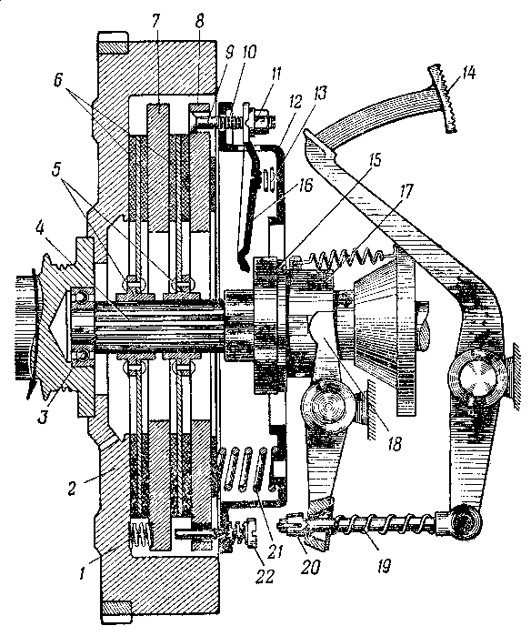
Виды сцеплений:
Однодисковое двухдисковое

Slide 4
Отличие сцеплений
1. кол-во дисков сцепления
2. Дополнительный промежуточный диск.
3. 2 нажимных диска

Slide 6
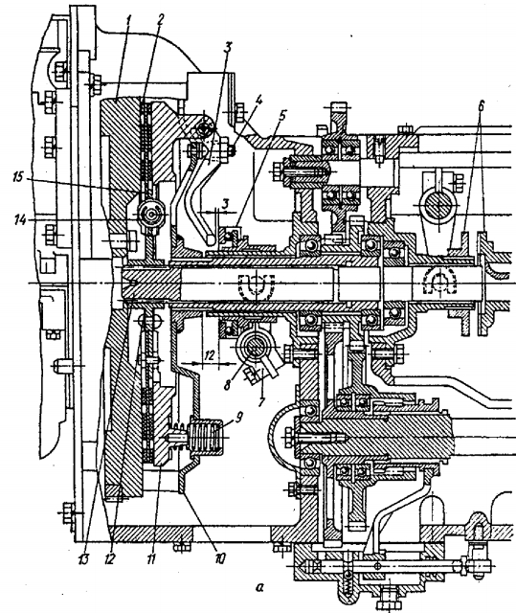
Сцепление МТЗ-82 однодисковое

Slide 7
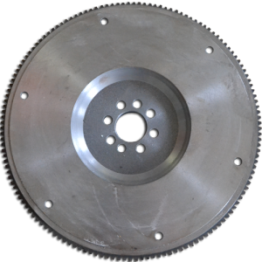
Основные части сцепления МТЗ-82 легко сравнить с макетом
маховик

Slide 8
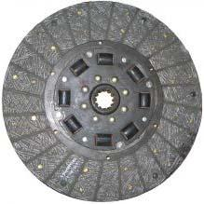
Диск сцепления

Slide 9
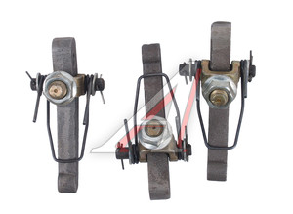
Отжимные рычаги

Slide 10
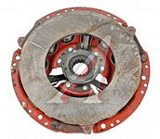
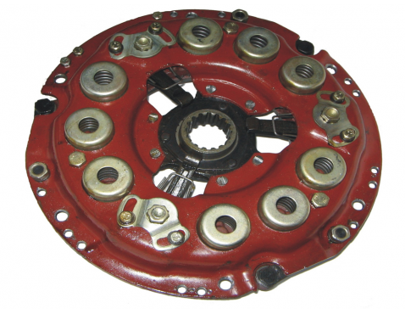
Корзина с нажимным диском и подшипником

Slide 11
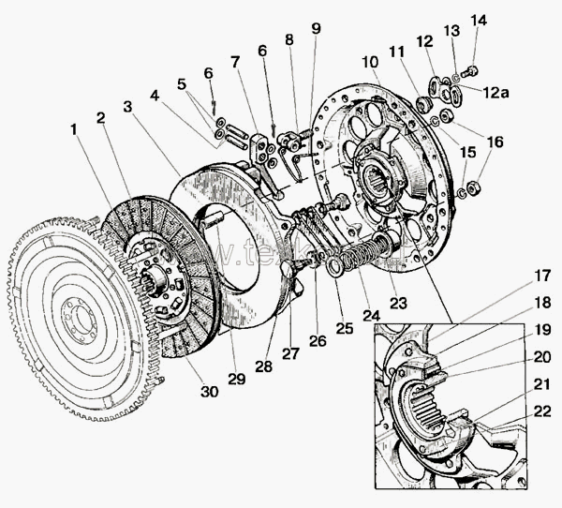
Нажимной диск с корзиной и подшипником

Slide 13
Сцепление работает следующим образом
Подшипник 9 воздействует на рычаги8.
Рычаг отводит нажимной диск 2. преодолевая
усилие пружин.
Диск сцеплления 4 отходит от маховика 3 и
Сцепение выключается.

Slide 16
Домашнее задание
Дома повторить конспект , читать стр104-108.
СПАСИБО ЗА ВНИМАНИЕ

